Slide 1
MSI devreler
(Orta Çaplı Entegre devreler)

Slide 2
Entegre devre
1940’lı yılların sonlarında yarıiletken devre elemanlarının ve transistörlerin bulunmasıyla bağlaçlar statik devreler olarak gerçekleştirilmeye başlandı.
1960’lı yıllarda küçük bir silisyum veya germanyum parça üzerinde birden fazla diyot transistör v.b yarıiletken elemanlar kimyasal yollarla oluşturulabilir hale geldi
Oluşan bu devrenin uygun yerlerinden dışarıya bacaklar (pinler) çıkartılır. Daha sonra yonga metal veya plastik bir kılıfla kaplanarak dış etkenlerden korunur. Böylece bir entegre devre elde edilmiş olur.
Böylelikle sayısal devre elemanları entegre devreler şeklinde üretilmeye başlandı. Bu yapı; entegre devre, chip veya yonga diye isimlendirilir.

Slide 3
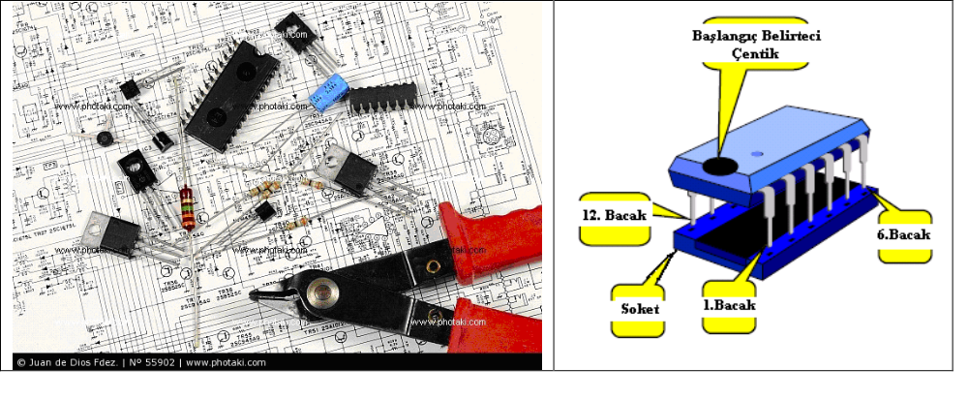
Entegre devreler
(Integrated Circuits - IC)

Slide 4
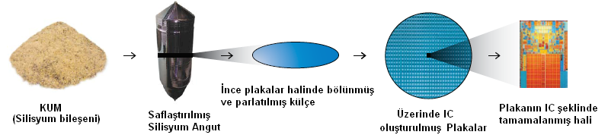
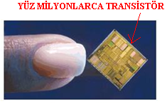
Entegre devre teknolojisi nereye kadar?
Bir insan saç telinin ortalama kalınlığı 30-90 mikrometre arasındadır.
Şu andaki entegre devre teknolojisindeki gelinen nokta 45nm teknolojisidir.
Hammadesi kum olduktan sonra, sonunu hayal edemiyoruz….

Slide 5
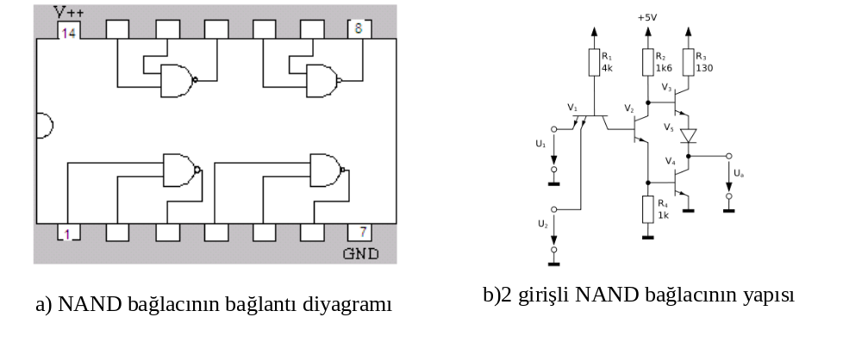
SSI (Small Scalae IC - Küçük boyutlu IC)
İçinde en fazla 9 adet kapı elemanı bulunan IC’lerdir. Her bağlacın giriş ve çıkışları biribirinden bağımsız şekilde IC’nin dışına çıkartılmıştır. Bu elemanlar tek başına bir işlem yapamazlar. Kombinasyonal lojik devrelerin gerçekleştirilmesin de çok kullanılırlar.

Slide 6
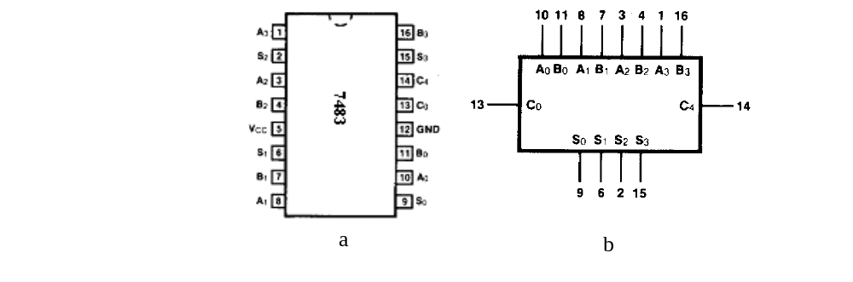
MSI (Medium Scalae IC-Orta boyutlu IC):
Bu yapıdaki IC’lerin içinde yaklaşık 10-100 adet bağlaca denk gelen eleman vardır. Bu şekilde oluşturulan IC’ler küçük çaplı sonsuz tane problemi tek başına çözebilecek durumdadırlar. MUX, DEMUX, Toplayıcı, Sayıcı, Kodlayıcı, karşılaştırıcı v.b devreleri bunlara örnek gösterebiliriz. Aşağıdaki şekillerde 4 bitlik paralel toplayıcı Entegre devrenin bağlantı uçları, lojik sembol ve lojik diyagramı görülmektedir. Sayısal tasarım dersinin önemli konularından biriside MSI devrelerin önemlilerinden bazılarının fonksiyonel davranışlarının öğrenilmesi ve bunların sayısal tasarımda kullanılmasıdır.

Slide 7
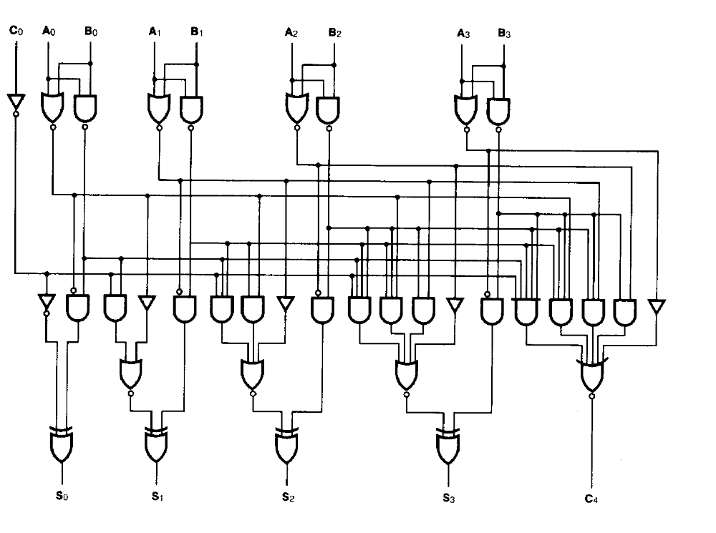
4 bitlik toplayıcının iç yapısı

Slide 8
LSI(Large Scalae IC): Büyük kapasiteli IC: Bu IC’ler büyük çaplı karmaşık sayısal probleri çözmek için üretilirler. Örneğin, İlk Mikroişlrmciler, !Kb RAM, hesap makinalarının temel IC’leri, saat IC’leri v.b. İçlerinde binlerce transistör gerçekleştirilmiştir.
VLSI(Very Large Scalae IC): Çok büyük çaplı IC: İçlerinde milyonlarca transistör gerçekleştirilmiş olan bu entegreler 1980’li yıllarda geliştirilmiştir. Çoğu zaman yazılım destekli olarak sonsuz tane sayısal problemi çözerler. Mikroişlemciler, Büyük kapasiteli RAM hafıza devreleri bunlara örnek verilebilir.
ULSI(Ultra Large Scalae IC): Ultra büyük çaplı IC: Milyonlarca kapı eşdeğeri bulunan IC devrelerdir. Büyük bilgisayar işlemcileri v.b sayısal devrelerin oluşturulduğu entegre devrelerdir

Slide 9
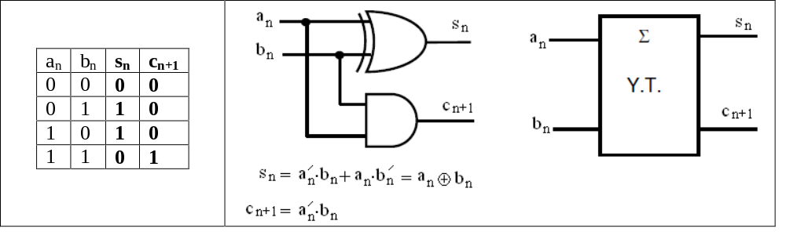
TOPLAYICI MSI devreler (FULL ADDERS)
n bitlik binary sayıları toplamak için kullanılan devrelerdir. Bu devreler MSI entegre devre şeklinde gerçekleştirilir. TTL familyasında en çok kullanılan 4 bitlik paralel toplayıcı entegresi devresi 7483 veya 74283 entegreleri bu iş içindir.
Karmaşık Sayısal devreler tasarlanırken, devre mümkün olan bir birine benzeyen küçük birimlerden oluşturulur. Toplayıcı devrelerin en küçük birimi ise yarım toplayıcı (half adders)’lardır. Yarım toplayıcılar en sağdaki basamakta işlem yapan toplayıcılardır. Dolayısıyla elde biti girişleri yoktur.
Yarım toplayıcı ile toplanacak bitler an ve bn olsun. sn sonuç biti ve cn+1 ise oluşan elde biti çıkışı olsun. Buna göre yarım toplayıcının tanım tablosu ve fonksiyon denklemi aşağıdaki gibidir.

Slide 10
Her hangi bir basamakta birer bitlik iki sayıyı, alt basamaktan gelen elde bitini de göz önüne alarak toplayan tam toplayıcının tanım tablosu ise aşağıda verilmiştir. Burada c_{n-1} girişi bir alt basamaktan gelen elde biti girişidir. Bu tanım tablosunu bu şekilde gerçekleştirmek yerine; Bir tam toplayıcının 2 tane yarım toplayıcıdan oluşturulması teknik olarak daha uygundur. Bunun matematiksel gösterimi aşağıdadır.
a_{n} + b_{n} = s₁ (elde c₁’)
s₁ + c_{n-1} = s_{n} (elde c₂’) olur.
Görüldüğü gibi toplama işlemi iki girişli yarım toplayıcılarla yapılabilmektedir. Aşağıda bunun blok şeması verilmiştir.

Slide 11
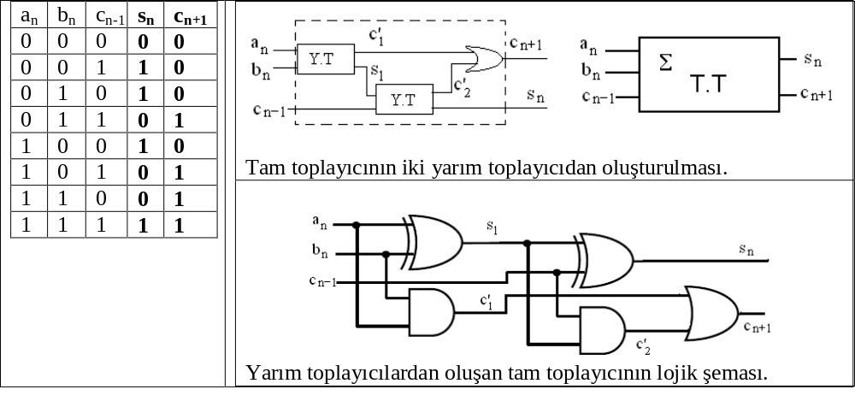
Tam toplayıcının 2 tane yarım toplayıcıdan oluşması

Slide 12
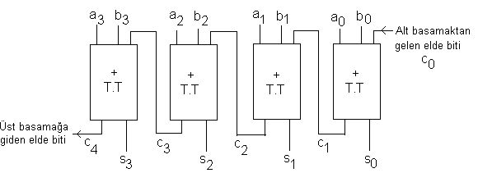
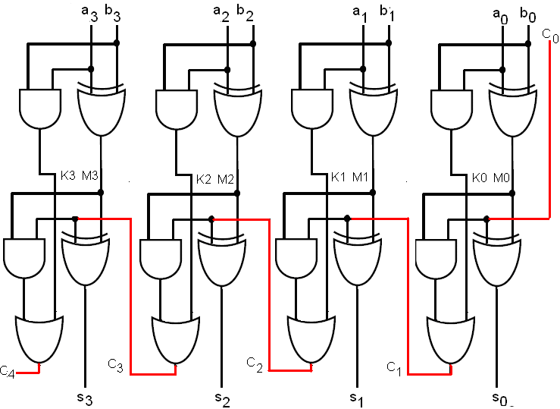
Toplama işlemlerini gerçekleştiren temel devre bir bitlik tam toplayıcı devresidir.
Toplayıcılar iki değişik şekilde gerçekleştirilir. Parelel toplayıcılar, bir bitlik tam toplayıcıların parelel bağlanmasıyla elde edilen bir birim zamanda n bitlik iki sayıyı toplayıp sonucu veren sayısal donanımlardır.
Seri toplayıcılar ise n bitlik sayıları n birim zamanda toplayan, tek bir tam toplayıcı kullanılan devrelerdir.
4 bitlik paralel toplayıcının blok şeması verilmiştir.
Eğer 4 bit’den daha uzun sayıların paralel olarak toplanması isteniyorsa, paralel toplayıcıları kaskad bağlamak gerekir.

Slide 13
4 bitlik paralel toplayıcı uygulaması:
4 bitlik BCD kodlanmış sayıları toplayıp düzelten toplama devresini 4 bitlik paralel toplayıcılar ve gerekli bağlaçları kullanarak tasarlayınız.
Çözüm: a(a₃ a₂ a₁ a₀), b(b₃ b₂ b₁ b₀) şeklindeki BCD sayıların toplanmasında sonuç her zaman doğru çıkmıyordu. Önceki bölümlerde verilen kuralları hatırlarsak;
1-) 0 ≤ s’ ≤ 9 ise sonuç doğru. Düzeltmeye gerek yok (Sonuca 0(0000) ekle.
2-)10 ≤s’≤ 15 ise sonuç yanlış. Sonuca 6(0110) ekle. Oluşan elde bitini üst basamağa gönder.
3-) s’ ≤ 16 ise sonuç yanlış. Elde bitini üst basamağa gönder. Sonucu 6(0110) ile topla.
Bu kurallara göre ara sonucu değerlendirerek sonuca 0 veya 6 eklenmelidir. Sadece 1. ve 2. kuralları sağlayan tanım tablosu aşağıdaki gibi oluşturulur. Burada bahsedilen ara sonuç s’(s₃’, s₂’, s₁’,s₀’), ç₃’,ç₂’, ç₁’, ç₀’ ise ara sonucun toplanacağı 4 bit’dir. Tanım tablosundan da görüldüğü gibi ara sonucun MSB ve LSB bitleri devamlı 0 ile toplanır. Diğer 2 bit ise ya 0 ile ya da 1 ile toplanır.

Slide 14
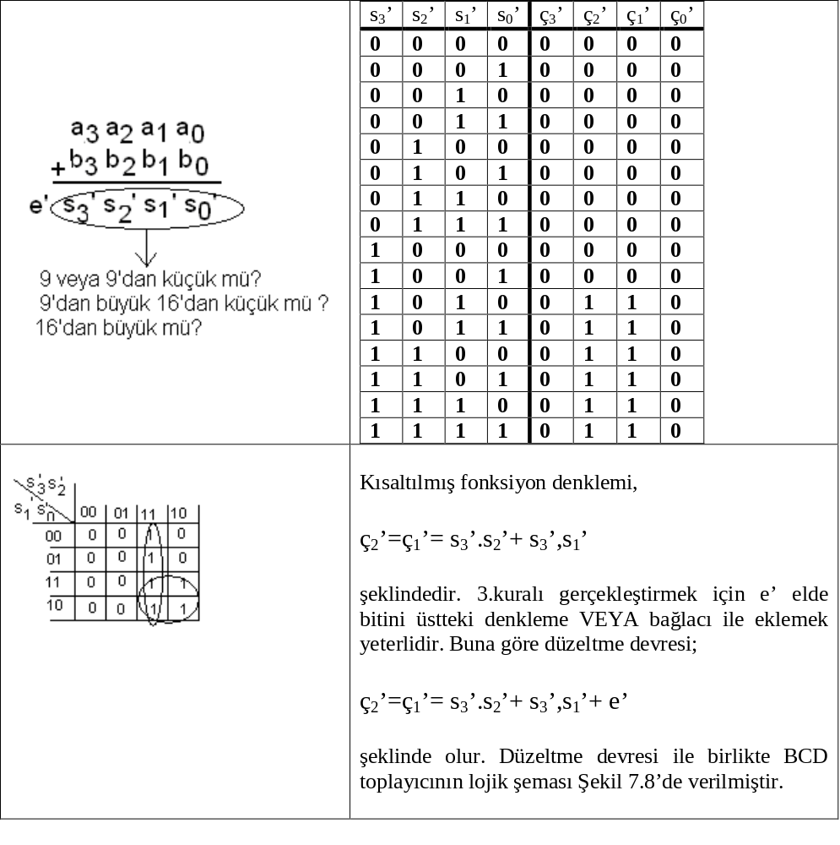

Slide 15
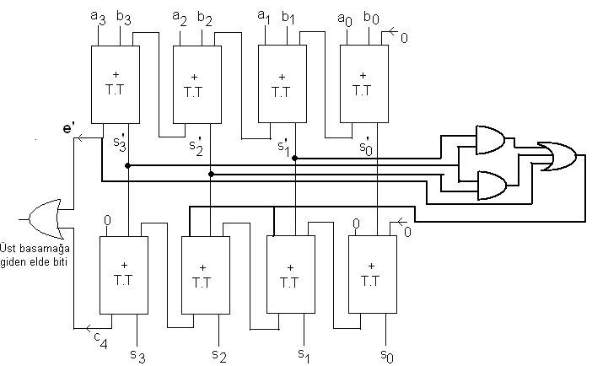

Slide 16
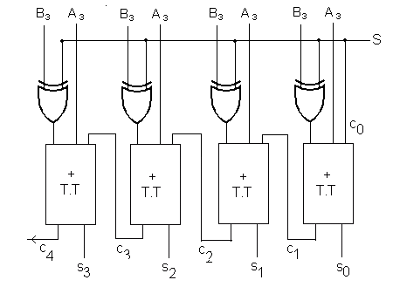
4 bitlik paralel toplayıcı uygulanması – 2
4 bitlik toplama ve tamamlayıcı toplama yoluyla çıkarma yapan devre aşağıda verilmiştir.
Burada S girişi toplama veya çıkarma işlemi seçme ucudur. S=0 olduğu zaman A+B işlemi 4 bitlik paralel toplayıcı tarafından gerçekleştirilir.
S=1 olduğu zaman ise A-B işlemini tamamlayıcı toplama yoluyla yapmalıdır. Yani B sözcüğünün taban -1’ göre tümleyenini alarak A sözcüğü ile toplamalı ve 1 eklenmelidir.
Aşağıdaki devrede ex-or bağlaçları tümleme için kullanılabilir. Sonucun 1 ile toplanması ise ilk basamağın elde girişine S’yi uygulamakla sağlanır.

Slide 17
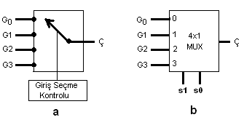
Multiplexer (MUX – Çoktan bire çoğullayıcılar)
Şekill a’daki gibi bir mekanik anahtar düşünelim. Bu anahtar herhangi bir girişe bağlanırsa, çıkışa sadece anahtarla bağlanmış giriş aktarılır. Giriş seçme kontrol devresi ile herhangi bir giriş herhangi bir zamanda çıkışa aktarılabilmektedir. Bu yapı Çoktan bire çoğullayıcı bir devredir. N tane girişten yalnızca 1 tanesini istenile süre içerisinde çıkışa yönlendirmek için kullanılır. Şekil.b’de sayısal Mux’un prensip şeması görülmektedir. Burada sayısal Multiplexer’lar üzerinde durulacaktır.
Sayısal Mux’lar değişik kanallardan gelen sayısal bilgileri tek çıkış kanalına yönlendirmek için kullanılırlar. Örneğin 4 farklı kanaldaki sayısal veriyi tek bir iletim kanalı üzerinden farklı yerlere ulaştırmak için kullanılabilir.

Slide 18
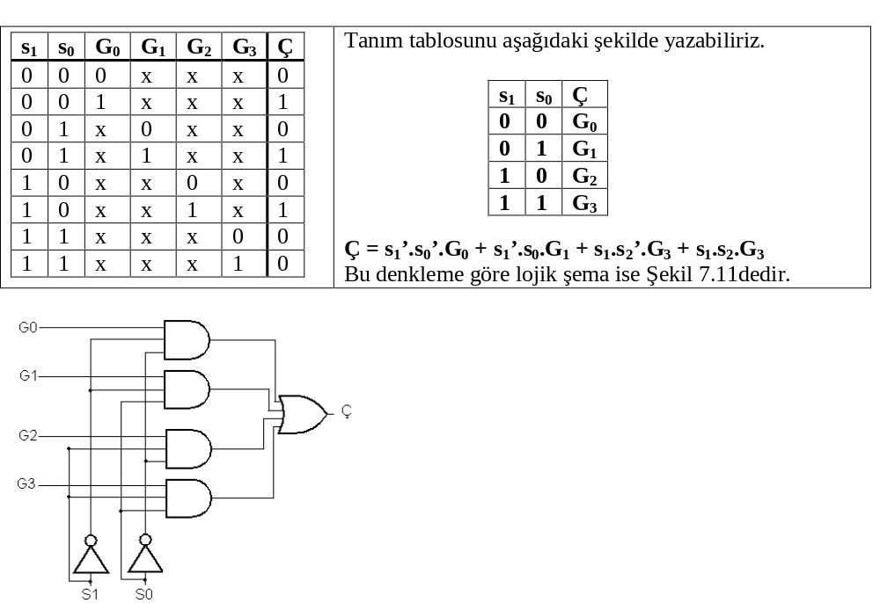
4x1 MUX yapısı

Slide 19
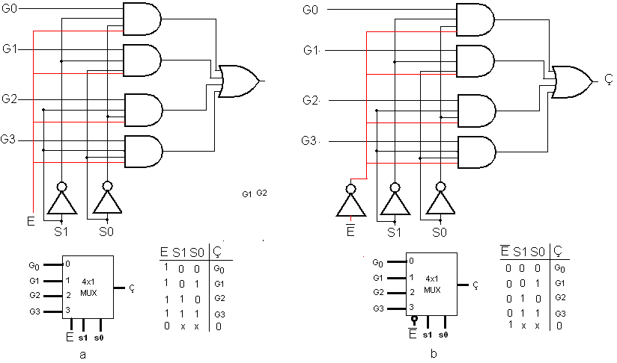
4x1 Mux’un yapısı (Enable girişli)

Slide 20
Multiplexer Uygulamaları:
Mux’un temel işlevinin, çok sayıda giriş kanalından yalnızca seçilenini çıkışa yönlendirmek olduğu yukarıdaki bölümlerde ifade edilmişti. Burada MUX’ların kombinasyonal devre tasarımında kullanılmasına ait örnekler verilecektir.
Uygulama 1: a( a1 a0) ve b(b1 b0) ikişer bitlik sayılar olduğuna göre, a ≥ b olduğu durumlarda çıkışı 1 olan lojik devrenin tanım tablosunu yazarak 16:1 Mux ile gerçekleştiriniz

Slide 21
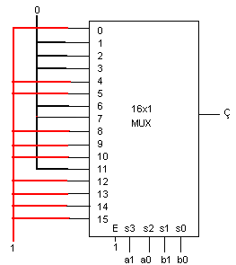
a₁ | a₀ | b₁ | b₀ | Ç
0 | 0 | 0 | 0 | 1
0 | 0 | 0 | 1 | 0
0 | 0 | 1 | 0 | 0
0 | 0 | 1 | 1 | 0
0 | 1 | 0 | 0 | 1
0 | 1 | 0 | 1 | 1
0 | 1 | 1 | 0 | 0
0 | 1 | 1 | 1 | 0
1 | 0 | 0 | 0 | 1
1 | 0 | 0 | 1 | 1
1 | 0 | 1 | 0 | 1
1 | 0 | 1 | 1 | 0
1 | 1 | 0 | 0 | 1
1 | 1 | 0 | 1 | 1
1 | 1 | 1 | 0 | 1
1 | 1 | 1 | 1 | 1
a₁ | a₀ | b₁ | b₀ | Ç
0 | 0 | 0 | 0
0 | 0 | 0 | 1
0 | 0 | 1 | 0
0 | 0 | 1 | 1
0 | 1 | 0 | 0
0 | 1 | 0 | 1
0 | 1 | 1 | 0
0 | 1 | 1 | 1
1 | 0 | 0 | 0
1 | 0 | 0 | 1
1 | 0 | 1 | 0
1 | 0 | 1 | 1
1 | 1 | 0 | 0
1 | 1 | 0 | 1
1 | 1 | 1 | 0
1 | 1 | 1 | 1

Slide 22
Örnek uygulamadan da anlaşıldığı gibi, eğer problemin giriş değişken sayısı, kullanılan MUX’un giriş seçme ucu sayısına eşitse, başka ek devre kullanılmadan devre çözülebilir.Giriş kanallarına, problemin tanım tablosundaki ilgili kombinasyonlar için belirlenmiş çıkış değerleri girilir ve seçme ucuna da giriş değişkenlerinin uygulanması ile çözüm tamamlanmıştır.
Uygulama 2: Aynı problemi 8x1, 4x1, 2x1 Mux kullanarak ayrı ayrı çözünüz. Yorumlayınız.
Çözüm: Eğer kullanılacak Mux’un giriş seçme ucu sayısı (ss), problemin değişken sayısından (n) eksik ise yeni tanım tabloları hazırlanır. Tablolarda n-ss kadar en ağırlıksız değişkenden başlanmak üzere değişken dışarıda bırakılır. Tablolarda kullanılmayan değişken veya değişkenlere bağlı olarak sonuç kısmı elde edilir. cinsinden ifade edilir. Bunlara göre şema çizilir.

Slide 23
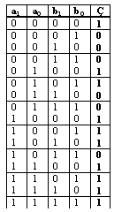
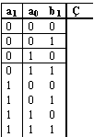
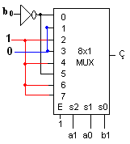
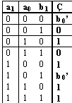

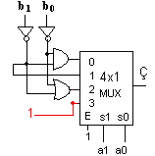



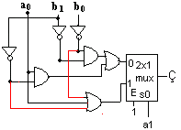

Slide 24
Uygulama 3: Düşük giriş kanallı Mux’lar kullanılarak daha fazla giriş kanallı Mux’ların oluşturulması.
Bazı uygulamalarda çok sayıda giriş kanalı olan Multiplexerlara ihtiyaç duyulur. Mux’ların giriş kanal sayısını yükseltmek için değişik uygulamalar mevcuttur. Bunlardan 2 tanesi Şekilde verilmiştir. Şekil.a’da 2 adet 8x1 Mux’tan 1 adet 16x1 Mux’un elde edilmesi verilmiştir. 16x1 Mux’un 4 adet giriş seçme ucu olmalıdır. Bunun için 8x1 Muxların Enable girişleri bir değil bağlacı ile birleştirilmiş ve 4.giriş seçme ucu olarak değerlendirilmiştir.
Şekil.a’daki yapının dezevantajı, Enable uçlarının başka fonksiyon için kullanılmasıdır. Şekilde ise Enable uçları da olan bir 16x1 Mux yapısı görülmektedir.

Slide 25
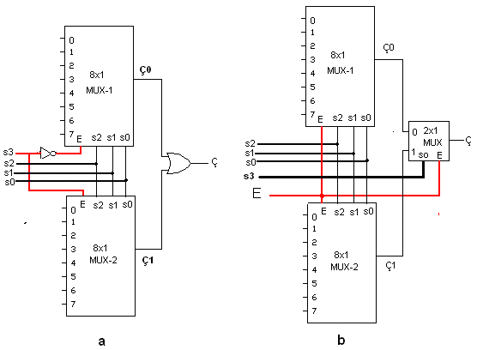
16x1 Mux’un 8x1 Muxlar ile gerçekleştirilmesi

Slide 26
Demultiplexer/Decoder ( birden Çoğa çoğullayıcı/ Kod açıcılar)
Demultiplexer (DEMUX), MUX’un tersi işlevi yapar. Yani tek bir giriş kanalı fazla sayıda çıkış kanallarından, seçilen bir tanesine yönlendirilir. DeMUX’ların giriş kanalı ucu, çıkış kanalları ve çıkış seçme uçları mevcuttur. Herhangi bir anda seçilen çıkış kanalına girişi yönlendirir. Bu fonksiyonları yerine getiren 1x4 Demux’un tasarım bilgileri şekilde gösterimektedir.

Slide 27
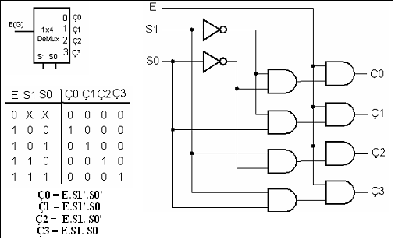

Slide 28
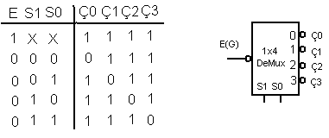
Demuxun seçilmeyen çıkışları Lojik 1 olacak şekilde düzenlenmiştir. Demuxların temel işlevi tek giriş kanalını değişik çıkışlara yönlendirmektir.

Slide 29
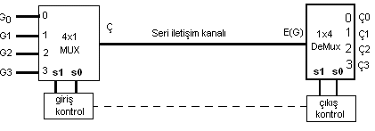
Örneğin tek bir iletişim kanalını paylaşan gönderici ve alıcı sisteminin temel prensibi aşağıda verilmiştir. Bu yapı zaman paylaşımlı çoğullamalı (TDM) iletişimin prensibidir. Giriş aboneleri tek bir seri iletişim hattını kullanarak zaman paylaşımlı olarak çıkış aboneleriyle haberleşirler. Burada kimin nekadar süreyle kiminle haberleşeceği giriş ve çıkış kontrol devreleriyle sağlanır.
Bu dersin konusu iletişim üzerine olmadığından üzerinde fazla durulmayacaktır.
Daha çok bir DEmux’la kombinasyonal devre gerçekleştirme uygulamaları üzerinde durulacaktır.
Örnek

Slide 30
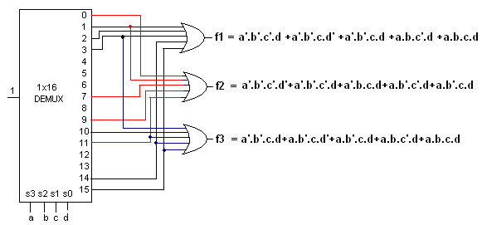
Uygulama -1: f1(a,b,c,d) =∑1,2,3,14,15, f2(a,b,c,d) =∑0,1,7,9,11, f3(a,b,c,d) =∑3,10,11,14,15 çok girişli çok çıkışlı devreyi 1x16 Demux kullanarak gerçekleştiriniz.
Çözüm: Burada 1x16 Demuxun 4 tane çıkış seçme ucu bulunduğundan, problemin değişkenleri çıkış seçme uçlarına uygulanır. İlgili çıkışlar ise VEYA’lanarak problem çözülmüş olur. Aşağıda problemi çözen lojik şema görülmektedir

Slide 31
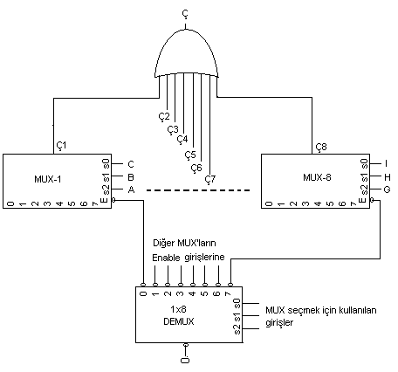
Uygulama -2: 1x8 Demux ve 8 Adet 8x1 MUx kullanarak 64x1 Mux’un gerçekleştirilmesi

Slide 32
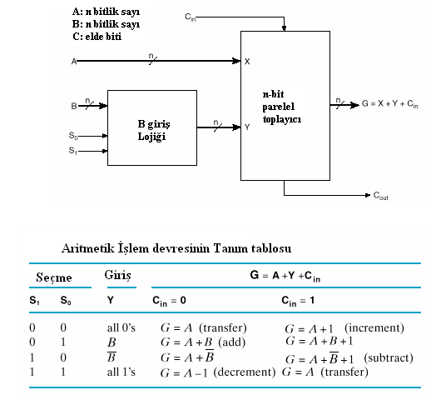
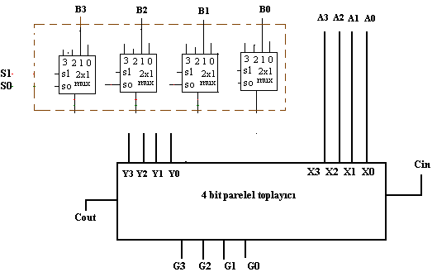
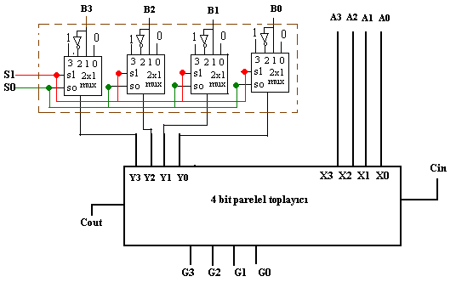
2.Bölümde Kafa Karıştırma (Aritmetiksel İşlem nasıl yapılır?) slaytı vardı!!!!!!!
B giriş Lojiği bloğunun içinde ne vardır?

Slide 33
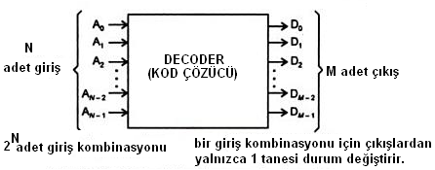
DECODER’lar (Kod Açıcılar-Kod Çözücüler)
Kod çözme işlemi, Binary kodlanmış sözcüklerin, çabuk ve hızlı bir biçimde günlük hayatta kullanılan sembol veya resimleri gösterecek şekile dönüştürülmesi işlemidir.
Çok değişik kod çözücüler olmakla birlikte bu derste, sadece rakamsal kod çözücü MSI devreler üzerinde duracağız.
Rakamsal kod çözücüler, genelde 4 bitlik sözcüklerle kodlanmış BCD veya Hexadecimal rakamların semboller halinde görüntülenmesine yardımcı olan devrelerdir.
N adet girişli, 2^{N} adet çıkışlı kombinasyonsal devre şeklindeki kod çözücüler geneldir.
Değişik özellikteki göstericileri (displays) sürmek için farklı yapıdaki kod çözücülerde vardır. Örnek olarak 7 parçalı göstericiler için kullanılan kod çözücüler ise 4 girişli 7 çıkışlı MSI devreler olarak kullanırlar.

Slide 34
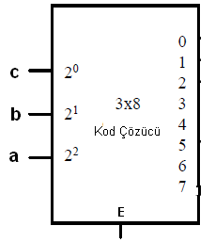
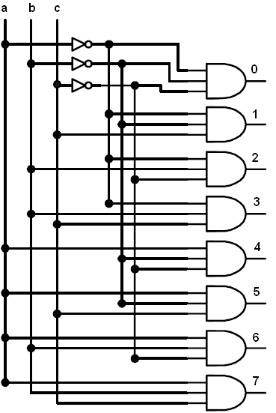
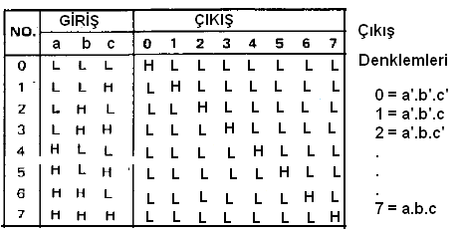
Kod Çözücülerin Fonksiyonel yapısı
Değişik tipte kod çözüler olmakla birlikte olmakla birlikte burada, daha önce Demux bahsinde anlatıldığı gibi bir Demux devresi Decoder devresi olarak ta kullanılabilir. Aşağıda 3bitlik sözcükleri çözen devrenin tanım tablosu, denklemi ve lojik tablosu verilmektedir.

Slide 35
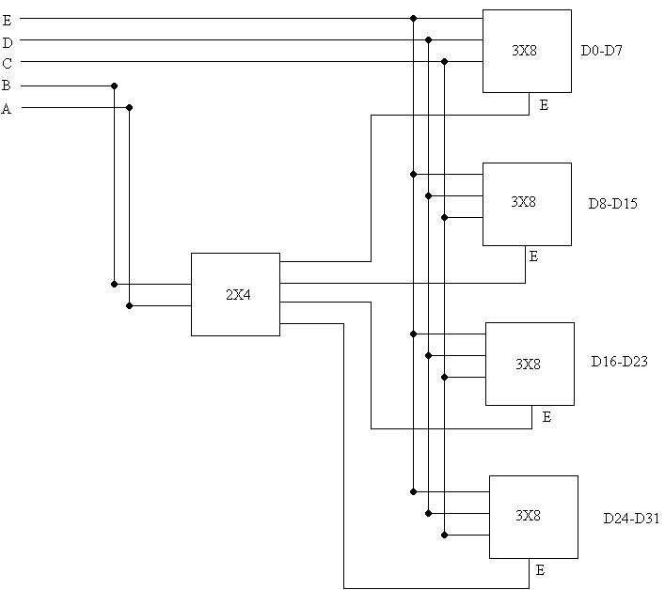
Kod Çözücü (decoder) örnek:
Bir tane 5x32’lik bir kod çözücü tasarlanmak isteniyor. Bu kod çözücünün tasarlanabilmesi için elinizde 2x4’lük ve izin girişli 3x8’lik kod çözücüler mevcut olduğuna göre başka eleman kullanmadan 5x32’lik bir kod çözücü tasarlayınız.

Slide 36
Rakamsal Göstericiler (Display’ler)
Kod çözücü uygulamalarından birisi de binary sözcüklerin, günlük hayatta kullanılan sembolik değerler ile ifadesi için kullanılan displayleri beslemektir.
Bu anlamda Display çeşitlerini de kabaca açıklamak yerinde olur. Burada açıklanan displayler grafiksel olmayıp sadece rakam veya harfleri gösterebilen tiplerdir.
Rakamsal Dsplayler;
a) Nixi Tüp karakteristikli
b) 7- parçalı (segmentli)
1- LED diyodlu
2- LCD

Slide 37
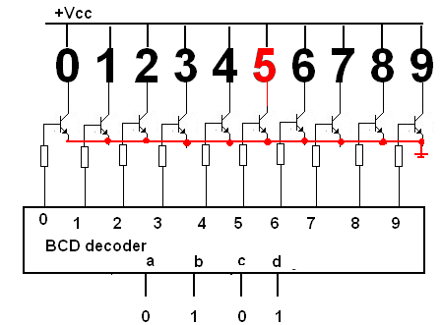
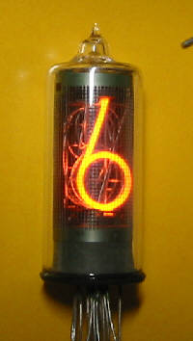
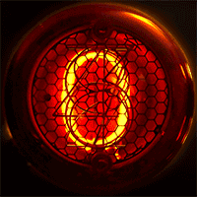
Nixi Tüplü Karekteristikli göstericiler
Tek basamaklı 0-9 arasında rakamları gösteren Nixi dsplay, ayrı cam tüplerin rakamlar şeklinde kıvrılıp içlerinden akım geçtiğinde parlayan gaz doldurularak elde edilir. Dikkat ediniz ki bu rakam tüpleri kağıt düzleminin içine doğru üst üste konulmuşlardır. Decoder’in hangi çıkışı Lojik 1 seviyesine gelirse ilgili transistör iletken hale gelir ve o rakam tüpünden akım geçer ve rakam görünmüş olur.
Nixi karakterli göstericiler tekniğin ilk zamanlarında sıkça kullanılmış olup, şu anda reklamcılıkta yer bulmaktadırlar.

Slide 38
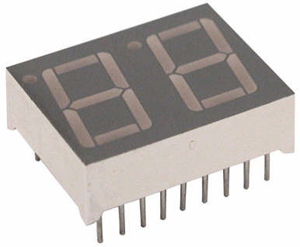
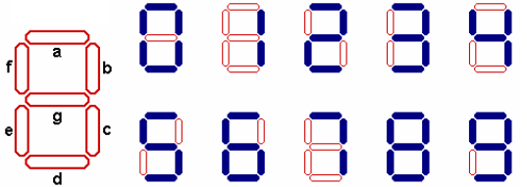
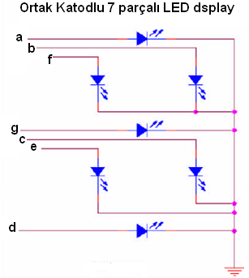
7-Parçalı göstericiler
Bu tip göstericiler rakamsal karakterleri 7 parçalı bir şekilde gösteririler. Dolayısıyla bunların kod çözücüleri farklı bir yapıdadır.
LED’li göstergeler 2 ye ayrılır.
-Ortak Anodlu
-Ortak Katodlu
Bunlar için kullanılan TTL MSI devreler 7447 ve 7448 dir.
7 parçalı LED’li göstergeler fazla güç tükettiği için, son 30 yıldır her bir parçada LED yerine LCD kullanımı tercih edilmektedir. Bunlar için kullanılan MSI devreler ise 4511’dir.

Slide 39
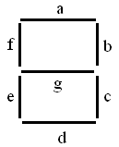
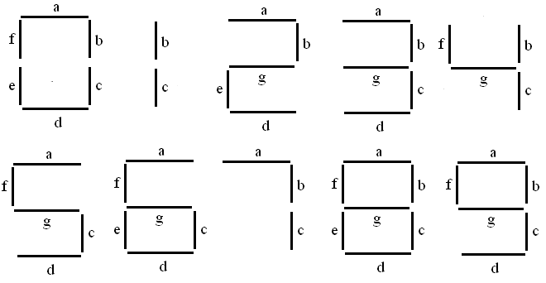
7 segmentli bir display ekranın görünümü
0-9 arasında ekran yakılması gereken ledler

Slide 40
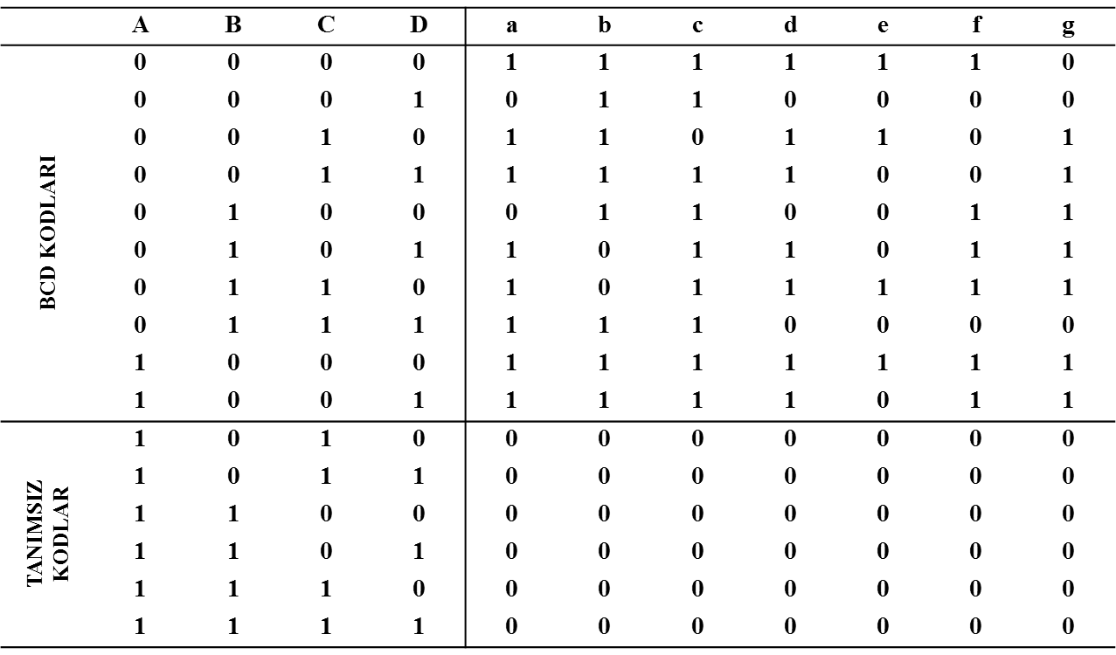
7 segmentli bir display ekranın görünümü
Ortak Anodlu 7 parçalı gösterici kod çözücü tanım tablosu

Slide 41
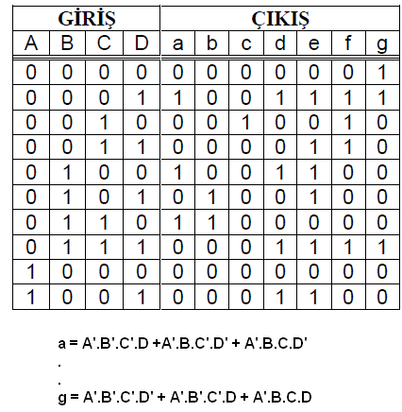
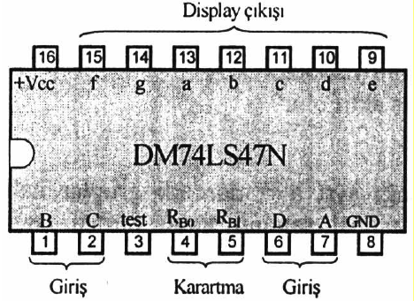
Ortak Anodlu 7 parçalı gösterici kod çözücü tanım tablosu
Ortak Anotlu Gösterge decoder’ı (7447)
Ortak anotlu göstergelerde tüm anotlar birleştirilerek doğrudan +Vcc’ ye bağlanır. Parçalarda bulunan ledlerin katotları ise akım sınırlayıcı dirençler üzerinden (örneğin 220 veya 330 ohm) kod çözücü ve sürücü entegresinin (7447) uygun çıkışlarıyla bağlanır., ışık vermesi istenen ledin bağlı olduğu entegre çıkışı Lojik 0 yapılarak ledin iletime geçmesi ve ışık yayması sağlanır. Bu durumda, entegre
çıkışında uygun kombinasyonlar oluşturarak bütün rakamları görüntülemek mümkün olur.

Slide 42
Bilgi Notu
LED’li göstericiler (Dsplay’ler) yapım teknolojisi itibariyle oldukça fazla güç harcarlar Dolayısıyla Mobil cihazlar için uygun değildir.
Bunun yerine 7 parçalı göstericiler şu anda LCD (Likit Kristal Göstericiler)teknolojisiyle gerçekleştiriliyordur.
Ancak Günümüzde ışık verimi fazla olan LED’li yapılarda hızla gelişmektedir.

Slide 43
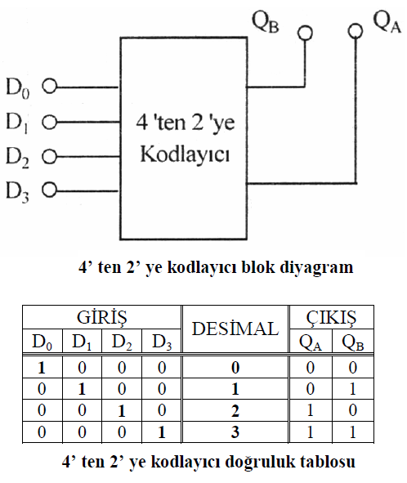
Kodlayıcılar (Encoder)
Girişine ugulanmış bilgiyi, ikili sayı sisteminde kodlanmış olarak çıkışında veren lojik devreye, “kodlayıcı devre” denir.
Kodlayıcılar, günlük hayatta kullandığımız alfamerik karakterlerin Binary sözcüklere dönüştürülmesini sağlayan devrelerdir. Biz burada özellikle rakamsal encoder MSI devreleri üzerinde duracağız.
Yanda; girişteki 0,1,2,3 onlu sayılarını 2 bitlik Binary sözcüklere dönüştüren devre kodlayıcı verilmektedir. Burada dikkat edilmesi gereken şey; her seferinde girişlerden yalnızca 1 tanesinin aktif hale (Lojik-1) getirilmesidir.

Slide 44
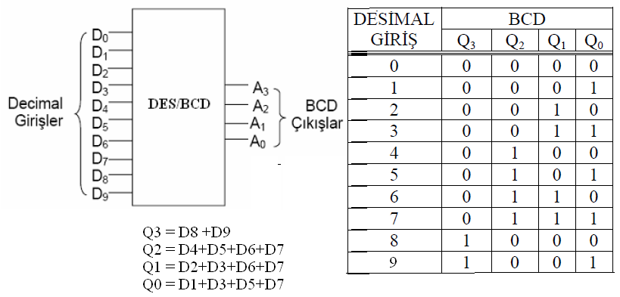
Onluk Sistemden BCD’ye kodlayıcı (74147) temel devresi
Decimal-BCD kodlayıcı girişindeki decimal bilgiyi kodlayarak BCD kod karşılığını
dört bitlik çıkışta gösterir. Yandaki şekil Decimal -BCD kodlayıcı blok diyagramı ve
doğruluk tablosu verilmiştir.

Slide 45

Tuş Takımı Kodlayıcısı
74147 kodlayıcı uygulamasına örnek; Tuş takımı kodlamasıdır. Aşağıda ki şema MSI devrelerle gerçekleştirilebilecek küçük bir sistemi göstermektedir. İnceleyiniz.

Slide 46
Büyüklük Karşılaştırıcılar (comparators)
Bu devre 4 bitlik iki sözcüğü karşılaştırıp biribirlerine karşı olan durumları nı bildirir.
Devrenin girişlerine 4 er bitlik A (A3 A2 A1 A0) ve B(B3 B2 B1 B0) sözcükleri uygulandığında,
A=B,
A>B,
A<B
Çıkışlarında hangi durum oluşmuş ise o çıkış Lojik 1 olur. Bu devre en az 8 girişli 3 çıkışlı bir devre olmalıdır.
(Büyüklük karşılaştırıcıların temel birimi exnor bağlacıdır. Niye?)

Slide 47


4bitlik karşılaştırıcının yapısı

Slide 48

(7485 ) 4 BİTLİK BÜYÜKLÜK KARŞILAŞTIRICILARI KULLANARAK, KARŞILAŞTIRILACAK SÖZCÜK UZUNLUKLARINI ARTTIRMAK
Pratikte kullanılan 7485 MSI entegresinin 3 giriş ucu daha vardır (<, =, >). Bu uçlar sözcük uzunluğunu arttırmaya imkan verirler. Karsılastırıcıyı genisletebilmek için A< B, A = B ve A> B çıkısları bir sonraki daha degerli karsılastırıcının karsılık gelen girislerine baglanır.
En az degerli karsılastırıcının = girisi Lojik 1, < ve > girisleri Lojik 0 seviyelerine bağlanmalıdır.

Slide 49
MSI Devreler
Orta çaplı entegre devrelerden, Sayıcılar, kayıt kaydırıcılar,küçük çaplı hafıza devreleri v.b ardışıl devrelere ise ilerleyen konularda değinilecektir.

